Slide 1
화면과 검증을 늘렸고, 제품 연결은 다음 주에 확인한다
triPilot
5주차 진행경과
2026-09-29 ~ 2026-10-06
작업 브랜치 커밋
모든 브랜치 커밋
402건
531건
role-manager · git log
2026-09-29 ~ 10-06
팀원 커밋 포함 · git log
2026-09-29 ~ 10-06
triPilot · 5주차 · 2026-10-06
1
Notes:
5주차에는 자유여행자의 계획 접수부터 여행 중 이용까지 화면과 기능을 확장했습니다. 작은 모델 학습과 규정 검색도 검증했지만, 바뀐 화면의 실제 응답과 가르친 모델의 제품 연결은 남아 있습니다.

Slide 2
화면 구현과 자동 시험은 늘었고, 사람 평가는 아직 없다
웹 화면 구현
cs 프로젝트 자동 시험
사람 평가
12개
99.9%
0건
화면설계서 5주차 · 2026-10-06 기준
cs 프로젝트 서버 연결 · 캡처는 mock 서버
4,245 / 4,251 · 2026-10-06 18:09
실제 모델 시험 238개 제외
2026-10-06 기준 · 평가 시트 35행 준비
모델 시험 문제는 전부 합성
구현, 자동 시험, 사람 평가는 서로 다른 확인 범위다.
triPilot · 5주차 · 2026-10-06
2
Notes:
웹 화면을 cs 프로젝트 서버에 붙였고 cs 프로젝트 전체 자동 시험은 4,245개가 통과했습니다. 모델 시험 문제는 모두 합성이며 사람 평가는 아직 없으므로, 높은 시험 성적을 실제 사용 성능으로 단정하지 않겠습니다.

Slide 3
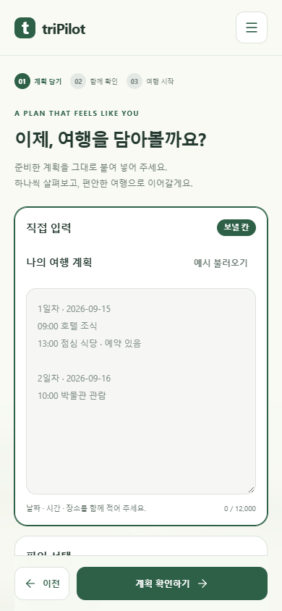
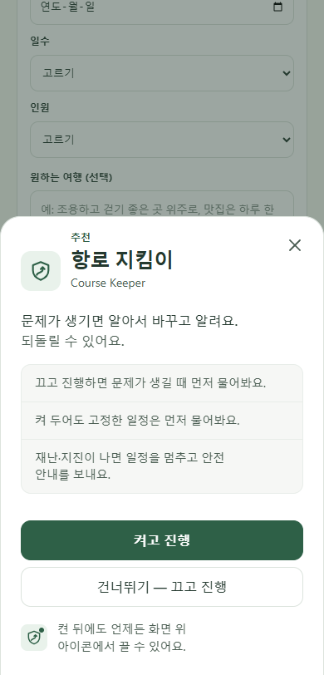
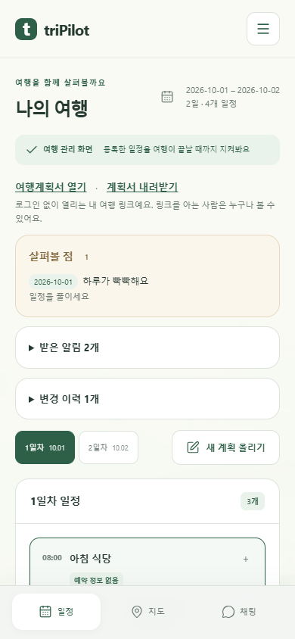
자유여행자의 계획 접수부터 여행 중 이용까지 화면을 붙였다
계획 올리기 · mock 서버 화면
항로 지킴이 카드 · mock 서버 화면
여행 중 이용 · mock 서버 화면
실제 응답 확인: 계획 확인의 읽기·결과·수정·등록만 · 2026-10-03. 이후 변경 화면은 미확인.
triPilot · 5주차 · 2026-10-06
3
Notes:
계획 올리기, 항로 지킴이 카드, 여행 화면을 포함해 화면 12개를 cs 프로젝트 서버에 붙였습니다. 여기 보이는 캡처는 모두 mock 서버 화면이며, 실제 응답은 10월 3일 계획 확인 화면의 읽기·결과·수정·등록만 확인했습니다. 그 뒤 바뀐 화면은 실제 응답을 다시 확인해야 합니다.

Slide 4
개인 AI 입구와 실시간 진행을 구현했고, 실제 연결 확인은 남았다
MCP 여행 도구
웹 실시간 진행
팀 재배분
15 / 15
21 / 21
10 / 10
통과 / 시험 · 2026-10-02
읽기 5 · 쓰기 7 · 쓰기는 기본 꺼짐
통과 / 시험 · 2026-10-02
SSE · 채팅·일정 짜기·접수 읽기
통과 / mock 서버 시험 · 2026-10-06
받는 팀이 없으면 등록 팀에서 한 번 재선택
여행 삭제·디스코드·텔레그램: cs 프로젝트 서버 코드 구현. x600 서버 반영·실제 연결 미확인.
triPilot · 5주차 · 2026-10-06
4
Notes:
개인 AI용 MCP 여행 도구와 웹 실시간 진행 시험은 각각 모두 통과했습니다. 팀 재배분은 mock 서버에서 확인했고, 여행 삭제와 디스코드·텔레그램 연결은 cs 프로젝트 서버 코드에 구현했습니다. 이 기능들의 x600 서버 반영과 실제 연결은 아직 확인하지 않았습니다.

Slide 5
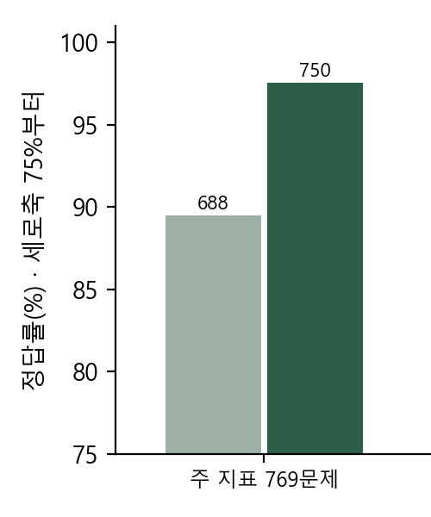
Gemma 4 E4B를 가르치니 같은 시험의 정답이 늘었다
QLoRA 학습 후
750 / 769
정답 / 합성 시험 · 97.5%
mix8~12 · 요청 둘 66문제 제외
학습 전 688 / 769
시드를 바꾼 재시험
760 / 769
정답 / 같은 합성 시험 · 98.8%
학습 전 대비 이쪽만 정답 69 : 7
p=6.4e-14 · 제품 연결 전
원본 파인튜닝_전후.png의 주 지표 부분 발췌. 비교는 같은 769문제이며 사람 평가가 아니다.
triPilot · 5주차 · 2026-10-06
5
Notes:
Gemma 4 E4B를 QLoRA로 가르치자 같은 769문제에서 정답이 688개에서 750개로 늘었습니다. 시드만 바꾼 재시험에서는 760개를 맞혔지만, 문제는 모두 모델이 만든 합성입니다. 아래 그림은 주간 사실에 있는 전체 시험 묶음만 발췌했습니다.

Slide 6
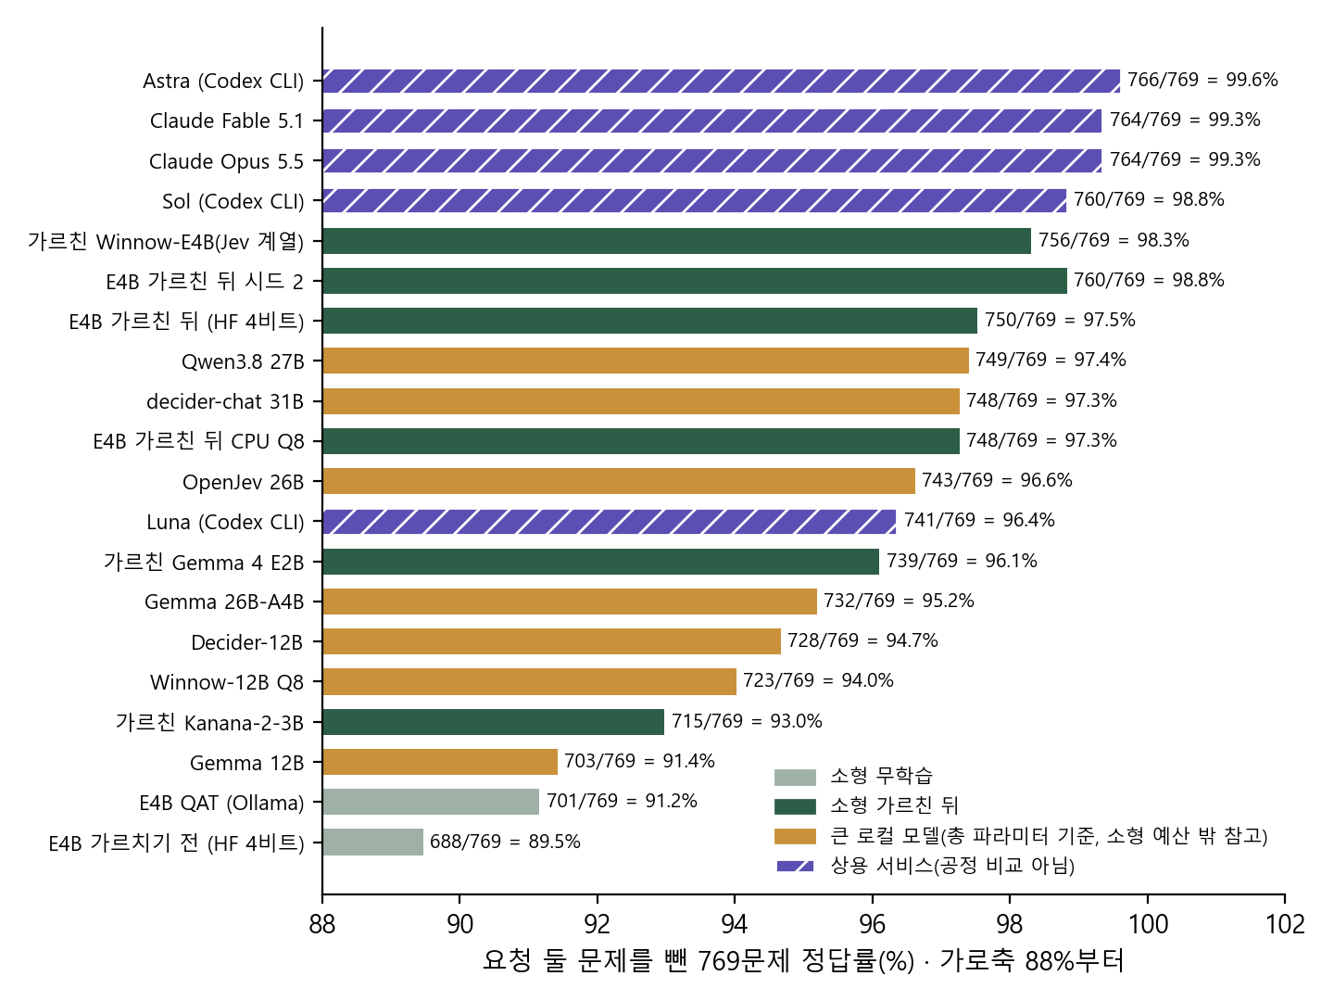
가르친 작은 모델이 큰 로컬 모델을 넘었지만, 모델 순위는 미정이다
같은 합성 시험에서의 정답 수
756 / 769
정답 / 같은 합성 시험 · 가르친 Winnow-E4B(Jev 계열 모델) · 시드 1개
E4B와 구분 안 됨 · 모델 사이 순위는 시드 3개 이상 필요
모델별_769_비교.png에서 확인된 로컬 비교 행만 발췌. 큰 로컬 모델은 학습 없음.
triPilot · 5주차 · 2026-10-06
6
Notes:
가르친 E4B는 같은 769문제에서 학습 없는 큰 로컬 모델들보다 높은 정답 수를 보였습니다. 같은 방법으로 가르친 Winnow-E4B는 Jev 계열 모델이며 756개를 맞혔지만, E4B와 순위를 구분하려면 시드 3개 이상이 필요합니다. 상용 CLI 결과는 출제자 편향 때문에 이 비교에서 제외했습니다.

Slide 7
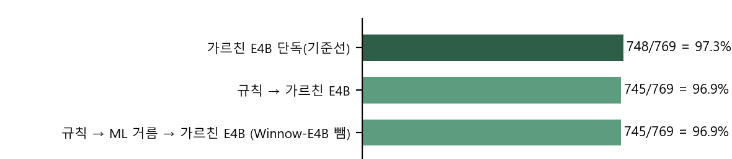
규칙과 ML은 호출을 줄였지만, 단계를 늘려도 정답은 늘지 않았다
가르친 E4B 호출
학습 없는 Winnow-E4B 포함
19% 감소
697 / 769
규칙 + ML 거름 대 E4B 단독 · 정답 745 대 748 /769
GPU 서버 C · 2026-10-06 · 구분 안 됨
Jev 계열 모델 · 학습 조건 달라 공정 비교 아님
사후 개선 판 · 사전 등록 판은 472 / 769
한줄연결_시험.png의 확인된 기준 구성만 발췌. 일정과 무관한 말이 섞인 흐름에서는 앞단이 이득.
triPilot · 5주차 · 2026-10-06
7
Notes:
GPU 서버 C에서 문제마다 실제 호출한 시험에서는 가르친 E4B 하나가 748개를 맞혔습니다. 규칙과 ML로 거르면 745개로 구분되지 않았고 E4B 호출은 19% 줄었습니다. 학습 없는 Winnow-E4B를 판정에 넣은 구성은 학습 조건이 달라 공정한 모델 비교가 아닙니다.

Slide 8
분류는 개선됐지만, 규정 검색은 목표에 못 미쳤다
학습한 분류 인코더의 긴급도
정답 규정이 상위 3개 안
88.4%
30 / 48
CX 400 · Codex 작성 · Claude 교차 라벨
학습 없는 E4B 60.9% 대 학습 후 88.4%
62.5% · 제품 코드 그대로 · 독립 질문 B
2026-10-06 · 양식 목표 0.90 미달
고객용 색인은 정답 노출과 불필요한 노출을 함께 늘렸다
정답 노출 21/48 → 31/48
불필요한 노출 22.3% → 36.7%
독립 질문 B · 2026-10-06 · 운영 반영 결정 전
규정이 아닌 여행 대화에 규정을 붙인 비율
발표 수치는 2026-10-06 제품 코드 그대로 잰 규정 검색 결과(독립 질문 B 48문제, 합성).
triPilot · 5주차 · 2026-10-06
8
Notes:
학습한 e5-base 분류 인코더의 긴급도는 CX 400에서 88.4%였습니다. 제품 코드 그대로의 규정 검색은 10월 6일 독립 질문 48문제에서 정답 규정을 상위 3개 안에 30번 넣어 목표에 미달했습니다. 고객용 색인은 정답 노출을 늘렸지만 불필요한 규정 노출도 늘려 운영 반영을 결정하지 않았습니다.

Slide 9
5주차 산출물과 6주차 시험 문서를 만들고 지적을 반영했다
벡터DB·GraphDB 구축 결과서
23쪽
요구사항 구현 끝
50쪽
24 / 85
멀티 에이전트 테스트 계획 및 결과 보고서
요구사항 정의서 업데이트
85개 요구
2026-10-06 업데이트 기준
일부 구현 58 · 결정 대기 3
구현 상태이며 시험 통과율이 아님
화면설계서
25쪽
6주차 서비스 테스트 계획 및 결과 보고서
10쪽
산출물 분량·요구사항 상태: 주간_사실.md의 산출물 기록. 모두 교차 검증 후 지적 반영.
triPilot · 5주차 · 2026-10-06
9
Notes:
5주차 산출물 4종과 6주차 서비스 테스트 문서 1종을 만들었습니다. 요구사항 85개 중 구현 끝은 24개이고 일부 구현은 58개, 결정 대기는 3개입니다. 산출물은 모두 코덱스와 교차 검증하고 지적을 반영했습니다.

Slide 10
합성 시험의 성과와 별개로, 데이터 변조와 실제 응답 확인이 남았다
사람 평가
계획 읽기 값 변조
일정 항목 짚기 빈 답
0건
12 / 350
85 / 2,735
2026-10-06 기준 · 시트 35행만 준비
합성 시험 결과의 실제 사용 검증 전
변조 / 시험 · 3.4%
2026-10-06 주간 사실 기준
빈 답 / 흐름 시험 · 3.1%
2026-10-06 기준 · 원인 미확인
엉뚱한 대상 변경 1/172
금액 단위 변조 1건 통과
발생 / 결정 단위 · 주간 사실 기준
일본어 알림 번역 · 원을 엔으로 변경 · 주간 사실 기준
규정 검색 목표 미달도 미해결. 변경 화면 대부분 실제 응답 미확인 · 가르친 모델 제품 연결 전.
triPilot · 5주차 · 2026-10-06
10
Notes:
사람 평가가 없고 가르친 모델도 제품에 아직 연결하지 않았습니다. 계획 읽기 값 변조와 일정 항목의 빈 답은 원인을 더 확인해야 하며, 엉뚱한 대상 변경과 일본어 알림의 금액 단위 변조도 발견했습니다. 바뀐 화면 대부분은 실제 응답을 확인하지 않았습니다.

Slide 11
다음 주에는 실제 응답과 사람 평가를 확인하고 제품 반영을 결정한다
사람 평가 진행
모델 순위 재확인
35행
시드 3개 이상
이미 준비한 평가 시트 행 수
6주차 예정 · 완료한 평가 수가 아님
가르친 모델 제품 연결 검토와 함께 진행
6주차 예정 · 현재 순위 확정 전
바뀐 화면의 실제 응답 확인
규정 색인 개선을 분류기 뒤에서 다시 측정
Jev 계열 후보: Plumb-4B · spark-s1-4b-v6 · jevify-gemma4-e4b
같은 방법으로 가르쳐 비교 예정 · GPU 서버 B 대기열
triPilot · 5주차 · 2026-10-06
11
Notes:
다음 주에는 바뀐 화면의 실제 응답을 확인하고 준비한 시트로 사람 평가를 진행합니다. 가르친 모델의 제품 연결을 검토하고 시드 3개 이상으로 순위를 확인하며, 규정 색인 개선도 분류기 뒤에서 다시 측정합니다. GPU 서버 B 대기열에 있는 다른 Jev 계열 후보도 같은 방법으로 가르쳐 비교합니다.

